Slide 1
Modern-Skeleton 起動・操作ガイド
ドラフト
2022.6.10
アマゾン ウェブ サービス 合同会社
デジタルトランスフォーメーション部
ETA/MSA チーム

Slide 2
はじめに
この資料は初心者向けに、どのようにしたら既存のWebアプリケーションをコンテナ化したり、SaaS化したりできるのか？という素朴な疑問の助けとなるように作成しています。
基本的な理解をすすめるために最小限の内容にしているつもりです。
このサンプルコード一式は、Flask を利用した Python による簡素な Webアプリケーションを、コンテナ化、SaaS化するための参考資料です。
モダナイズという用語は、ここではコンテナ化、SaaS化という限定された意味として使っています。
元々 ETA/MSA チームが作成した内部ツールをベースに、基本動作以外はすべて削除したスケルトンコードにし、学習のために作成しました。
資料やコード一式は下記 GitHub を御覧ください。
https://github.com/kmorooka/modern-skeleton

Slide 3
目次
ローカルPCでの稼働
コンテナでの稼働
SaaSでの稼働
補足（サンプルコード一部）

Slide 4
modern-skeleton の３つの利用方法
ローカルPC
GitHubからローカルPCへクローンし、環境構築して稼働します。
コンテナ
コンテナイメージで稼働します。
ここではローカルPCへDockerを導入し、稼働しています。
SaaS
AWS App Runner上で、GiuHubを指定して稼働します。
（App Runnerはコンテナを稼働することも可能です。）

Slide 5
サンプルコード説明
サンプルコードの内容は、下記の流れとなっています。
アップロード： ファイルを指定してアップロードする
処理： アップロードしたファイルを一時ディレクトリにコピーする
ダウンロード： コピーしたファイルをZIPし、ダウンロードする
サンプルコードを基になにか新たな機能を作成する場合、②に独自の処理を作成してください。
./
├── Dockerfile
├── README.md
├── apa_auto.py
├── app.py
├── apprunner.yaml
├── requirements.txt
└── templates
├── error.html
├── index.html
└── upload.html
<- コンテナ化のための設定ファイル
<- GitHubでのREADMEファイル
<- コア機能、上記①〜③の処理を行う
<- FlaskによるWebアプリ
<- AWS App Runner 用の設定ファイル
<- サンプルコード実行の前提となるモジュールの設定ファイル
<- Flask 用のHTMLファイル・ディレクトリ
<- エラー画面
<- 初期画面
<- ファイルアップロード画面

Slide 6
モダナイズ：全体の流れ
Dockerfile
apprunner.yaml
コア機能
①ファイルアップロード
②ファイルを処理
③処理済みファイルをダウンロード
Flask
Flask
Flask
コア機能
コア機能
コア機能
CLI
Webアプリケーション化
コンテナ化
SaaS化
基本動作のコードをCLIで稼働
Flaskを使用し、ブラウザ画面を作成
requirements.txt を作成
ステートフルなコードのまま
Flask部分のコードをステートレスなコードへ一部変更
Dockerfileを作成しコンテナ化
apprunnner.yamlを作成
コンテナ化ポイント
SaaS化ポイント
Flaskのredirect機能が動作せず、GETへ変更
スレッドセーフ化（同時リクエストでのエラー回避のため）
ローカルディレクトリをテンポラリーディレクトリへ変更
(メッセージ出力は stdout へ)
コネクションエラーが発生し以下2点の対策実施
App Runner ヘルスチェックを10から20秒へ延長。
App Runner サイジングを変更し、1コア、2Gmemから 2コア、4Gmemへ拡張
【SaaS化 注意点】
App Runnerのデプロイには、①コンテナイメージを指定、②ソースと設定ファイルを指定、の2通りがあります。
この資料では、②の方法を紹介しています。
コンテナ化したものを①の方法でApp Runnerにデプロイしていません。

Slide 7
ローカルPCでの稼働
GitHubからクローンして動かします

Slide 8
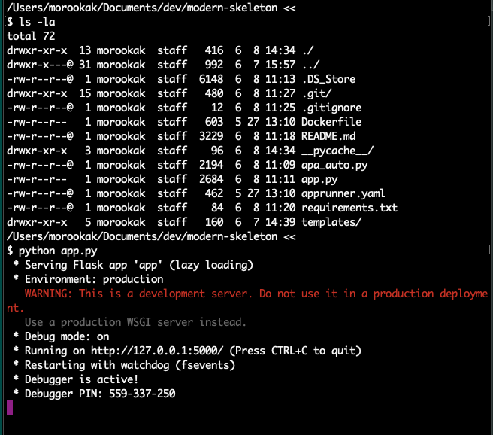
プログラムファイルの確認
Githubからクローンし、ローカルPCへ展開します。 GitHub : https://github.com/kmorooka/modern-skeleton
python app.py で起動します。
起動すると左図のように、アクセスすべきURLが表示されます。
http://127.0.0.1:5000 へアクセスします。

Slide 9
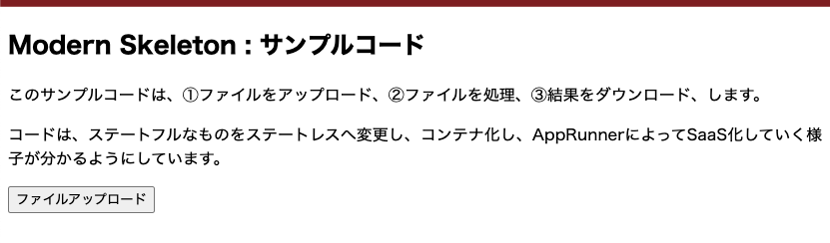
ブラウザによるアクセス
http://127.0.0.1:5000 へアクセスします。
初期画面が表示されます。
「ファイルアップロード」をクリックします。

Slide 10
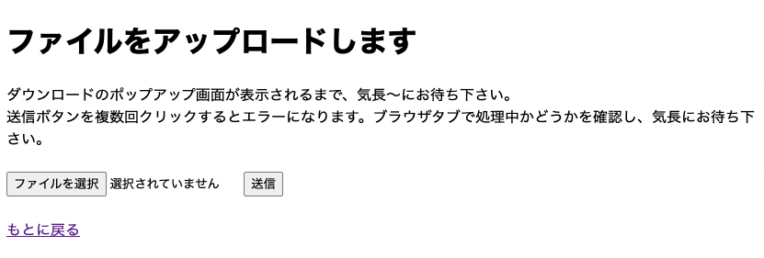
棚卸しシートのアップロード
棚卸しシートをアップロードします。
「ファイルを選択」をクリックします。

Slide 11
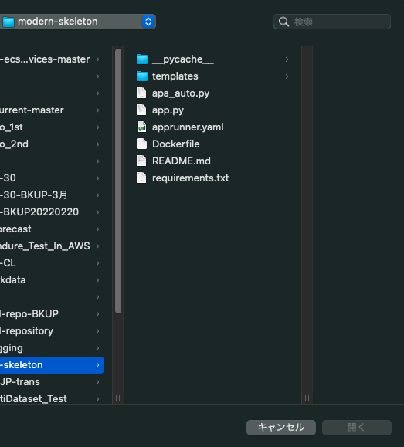
アップロード元の場所を指定
ファイル選択画面が表示されます。
目的のファイルを指定し、「開く」をクリックします。

Slide 12

アップロードしたファイルの確認
先ほど選択したエクセルファイルが表示されます。
これでよければ「送信」をクリックします。
やり直す場合は、再度「ファイルを選択」をクリックします。

Slide 13
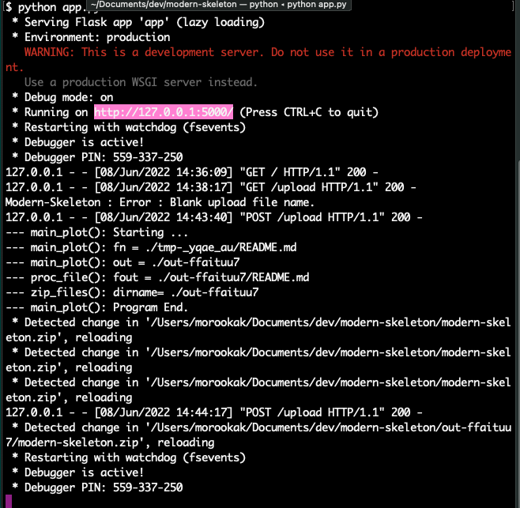
稼働中の確認
プログラム起動画面では、アクセスを受け付けている様子がわかります。
この例では、テンポラリーファイル名等が表示されています。
エラーが発生した場合はコンソール画面に表示されます。
またブラウザにもエラーが表示されます。

Slide 14
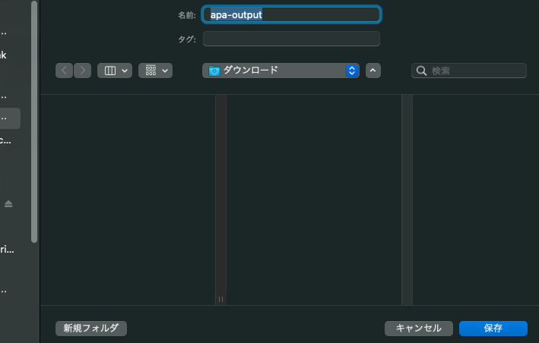
出力ファイルのダウンロード先を指定
処理が無事に終了すると、ファイルを全てZIPし、ダウンロード画面が表示されます。
適当なダウンロード先を選択し、「保存」をクリックします。

Slide 15
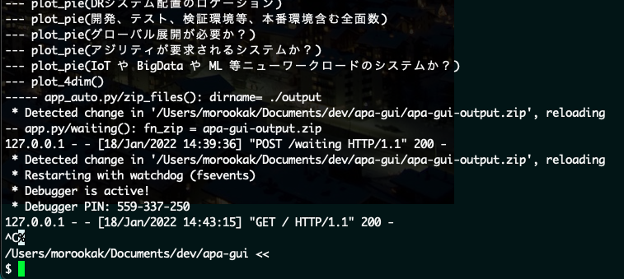
プログラムの停止
プログラムを停止する場合、起動画面から Ctrl+C を入力します。

Slide 16
コンテナでの稼働
コンテナイメージを作成し、コンテナ上で動かします

Slide 17
skeletonのコンテナイメージを作成
$ cd [サンプルコードのあるディレクトリ]
サンプルコード一式のディレクトリに移動します。
Dockerfile を作成します。
Dockerfile.txtというファイルを作成します。（補足参照）
今回は各種環境設定、GitHub参照先、起動方法などを記載します。
$ docker image build –t modern-skeleton .
docker イメージをビルドします。
$ docker container ls
dockerイメージが作成されたことを確認します。

Slide 18
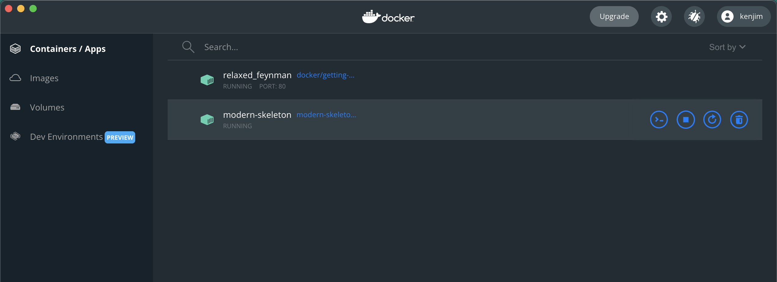
コンテナでの稼働
Docker イメージをビルドすると、Docker Desktop では左側「Images」に表示されます。
ここでは modern-skeleton を起動したので「Containers / Apps」 に稼働中のグリーン表示がされています。

Slide 19
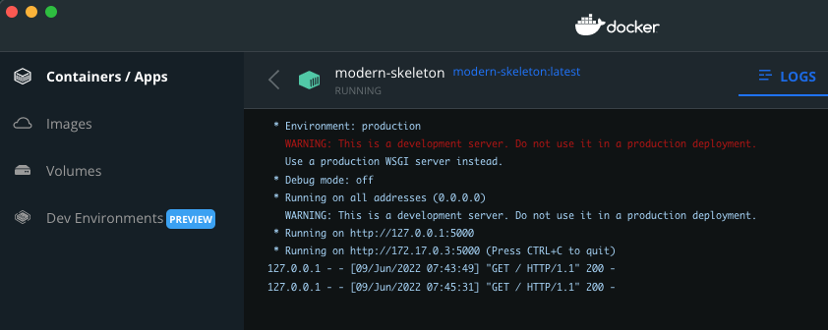
コンテナでの稼働
ログ表示から modern-skeleton の起動状況が表示されます。

Slide 20
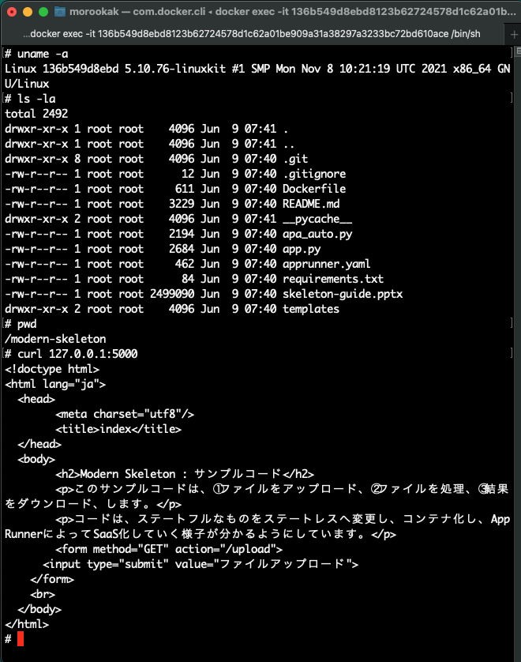
コンテナでの稼働
modern-skeleton のコンソールから以下のコマンドを叩いたものを表示しています。
$ uname –a
$ ls –la
$ pwd
$ curl 127.0.0.1:5000
curl によりmodern-skeletonのHTMLが表示され、プログラムが正常かどうしている様子が分かります。

Slide 21
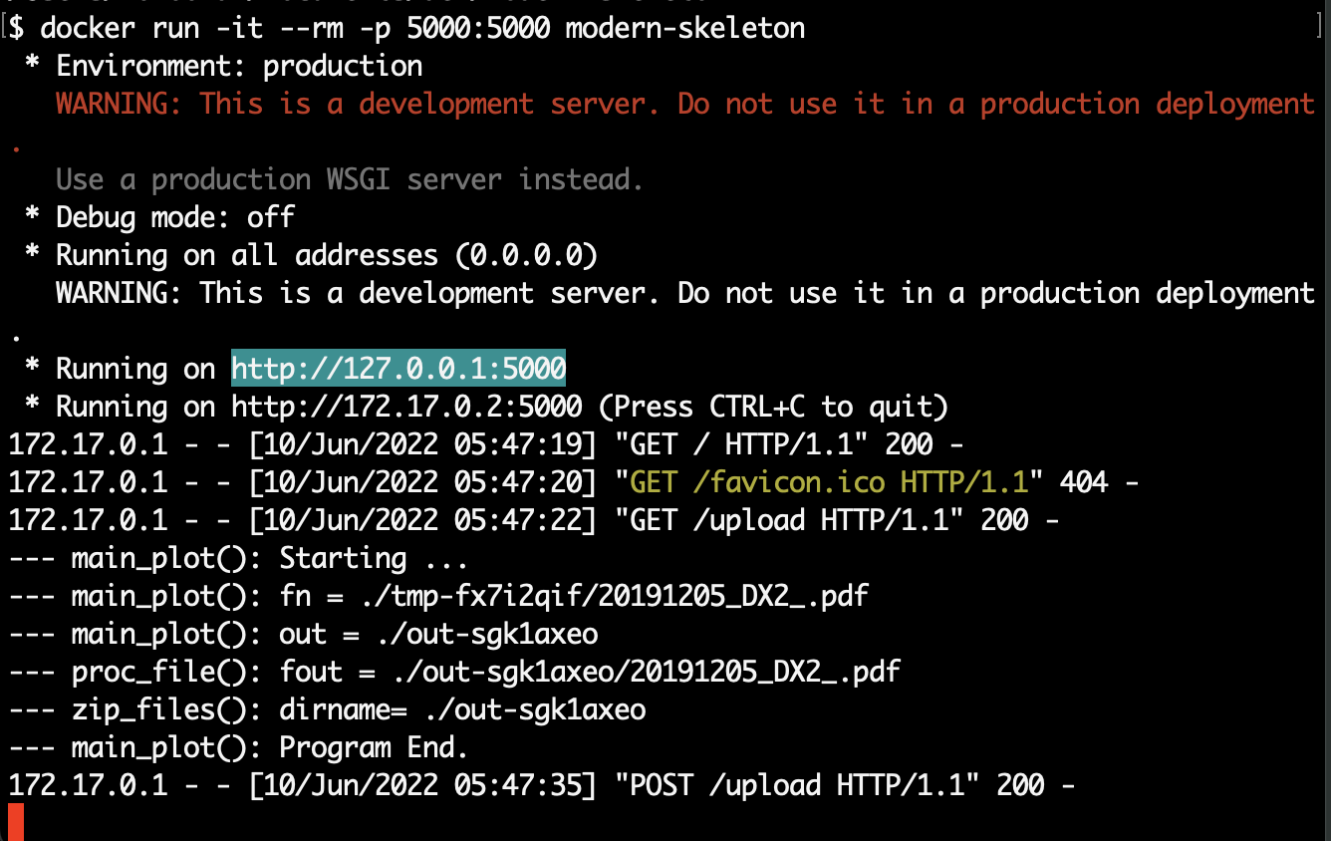
コンテナでの稼働
Docker Desktopからではなく、コマンドで実行する場合、下記のようにします。
$ docker run –it –rm –p 5000:5000 modern-skeleton
アクセスするには下記URLをブラウザで指定します。
http://127.0.0.1:5000

Slide 22
SaaSでの稼働
コンテナイメージをApp Runner上でSaaSとして稼働します

Slide 23
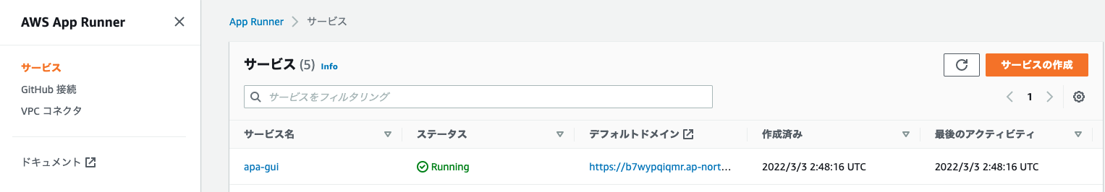
AWS管理コンソールからApp Runnerへ
AWS管理コンソールからApp Runnerサービスへ移動します。

Slide 24
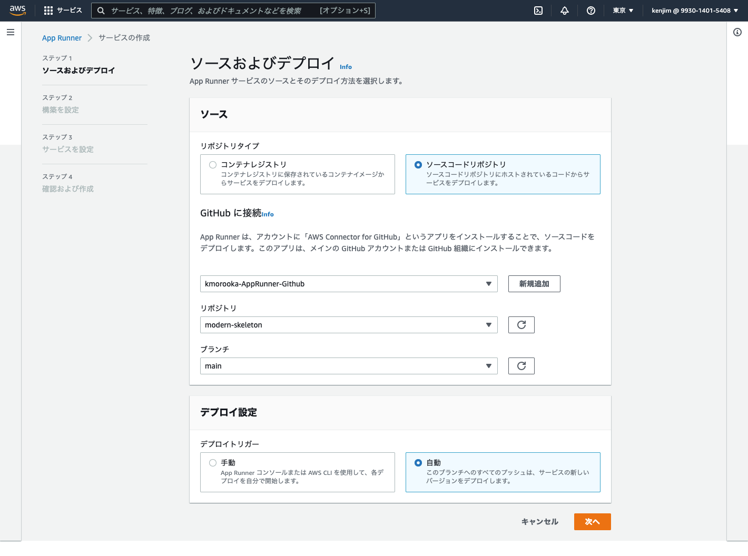
GitHubを定義します
サービスの設定を行っていきます。
ここではGitHubを指定し、リポジトリやブランチを選択しています。
GitHubへのプッシュがあると、自動的にApp Runnerがデプロイを行います。

Slide 25
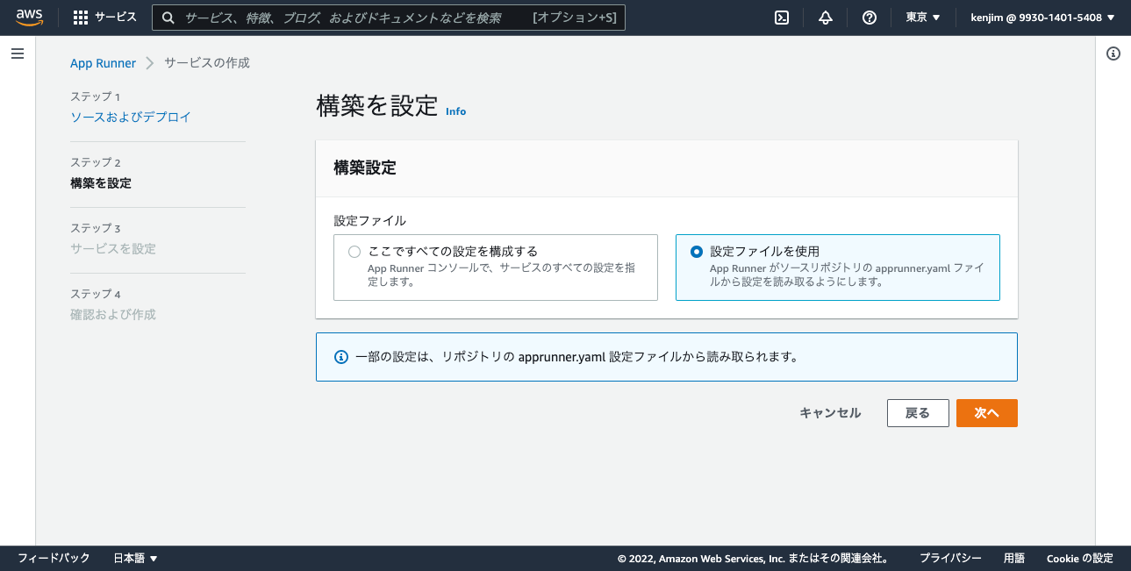
GitHubのapprunner.yamlを指定
apprunner.yaml 設定ファイルを利用して設定を行うようにします。

Slide 26
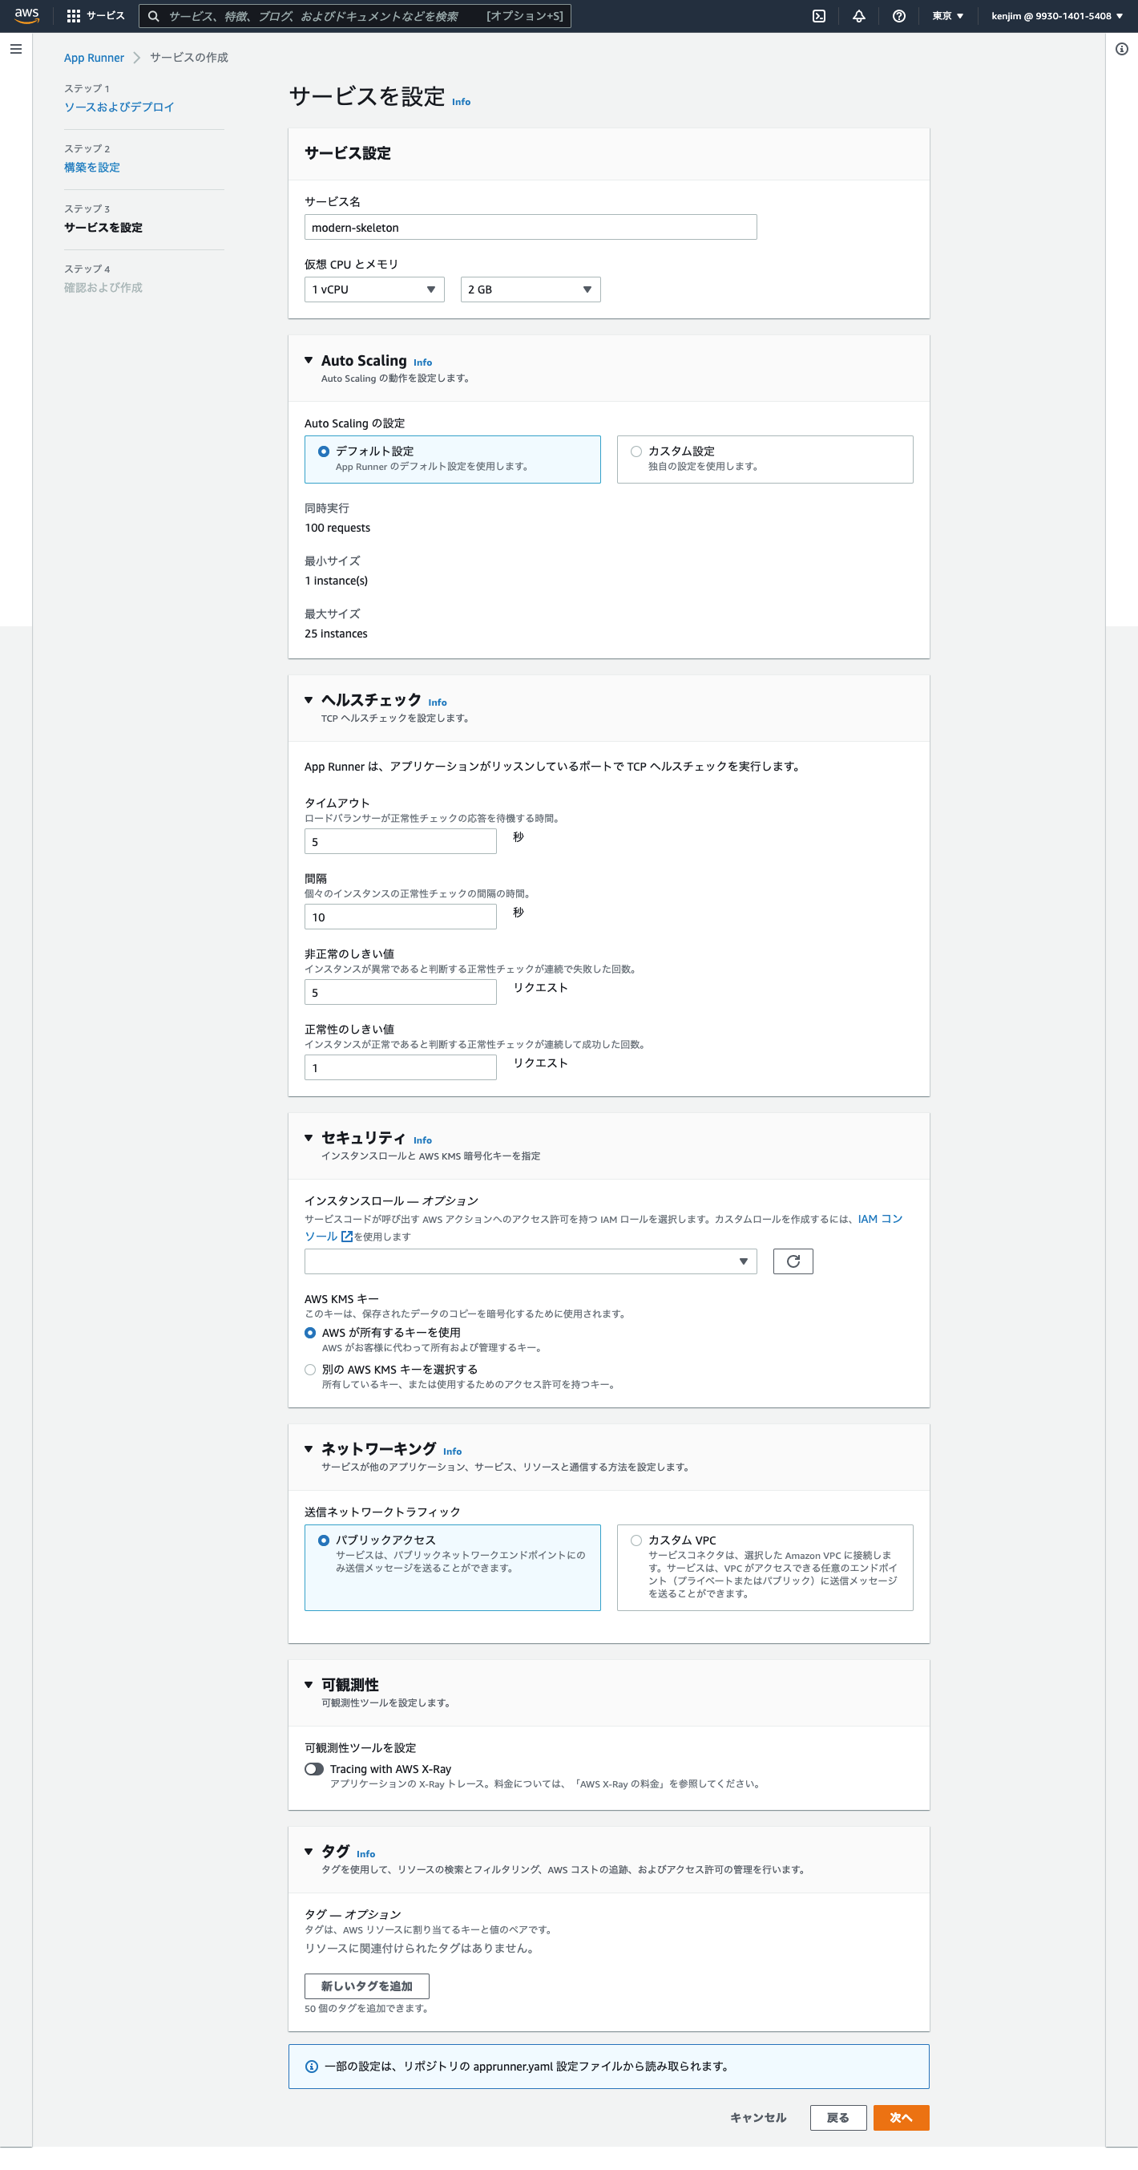
サービスを設定します
skeletonプログラムの、サービスとしてのサイジング設定などを行います。
ここではスケルトンであることからデフォルト最小値の 1vCPU, 2Gmem としています。
その他の設定はすべてデフォルトとしています。

Slide 27
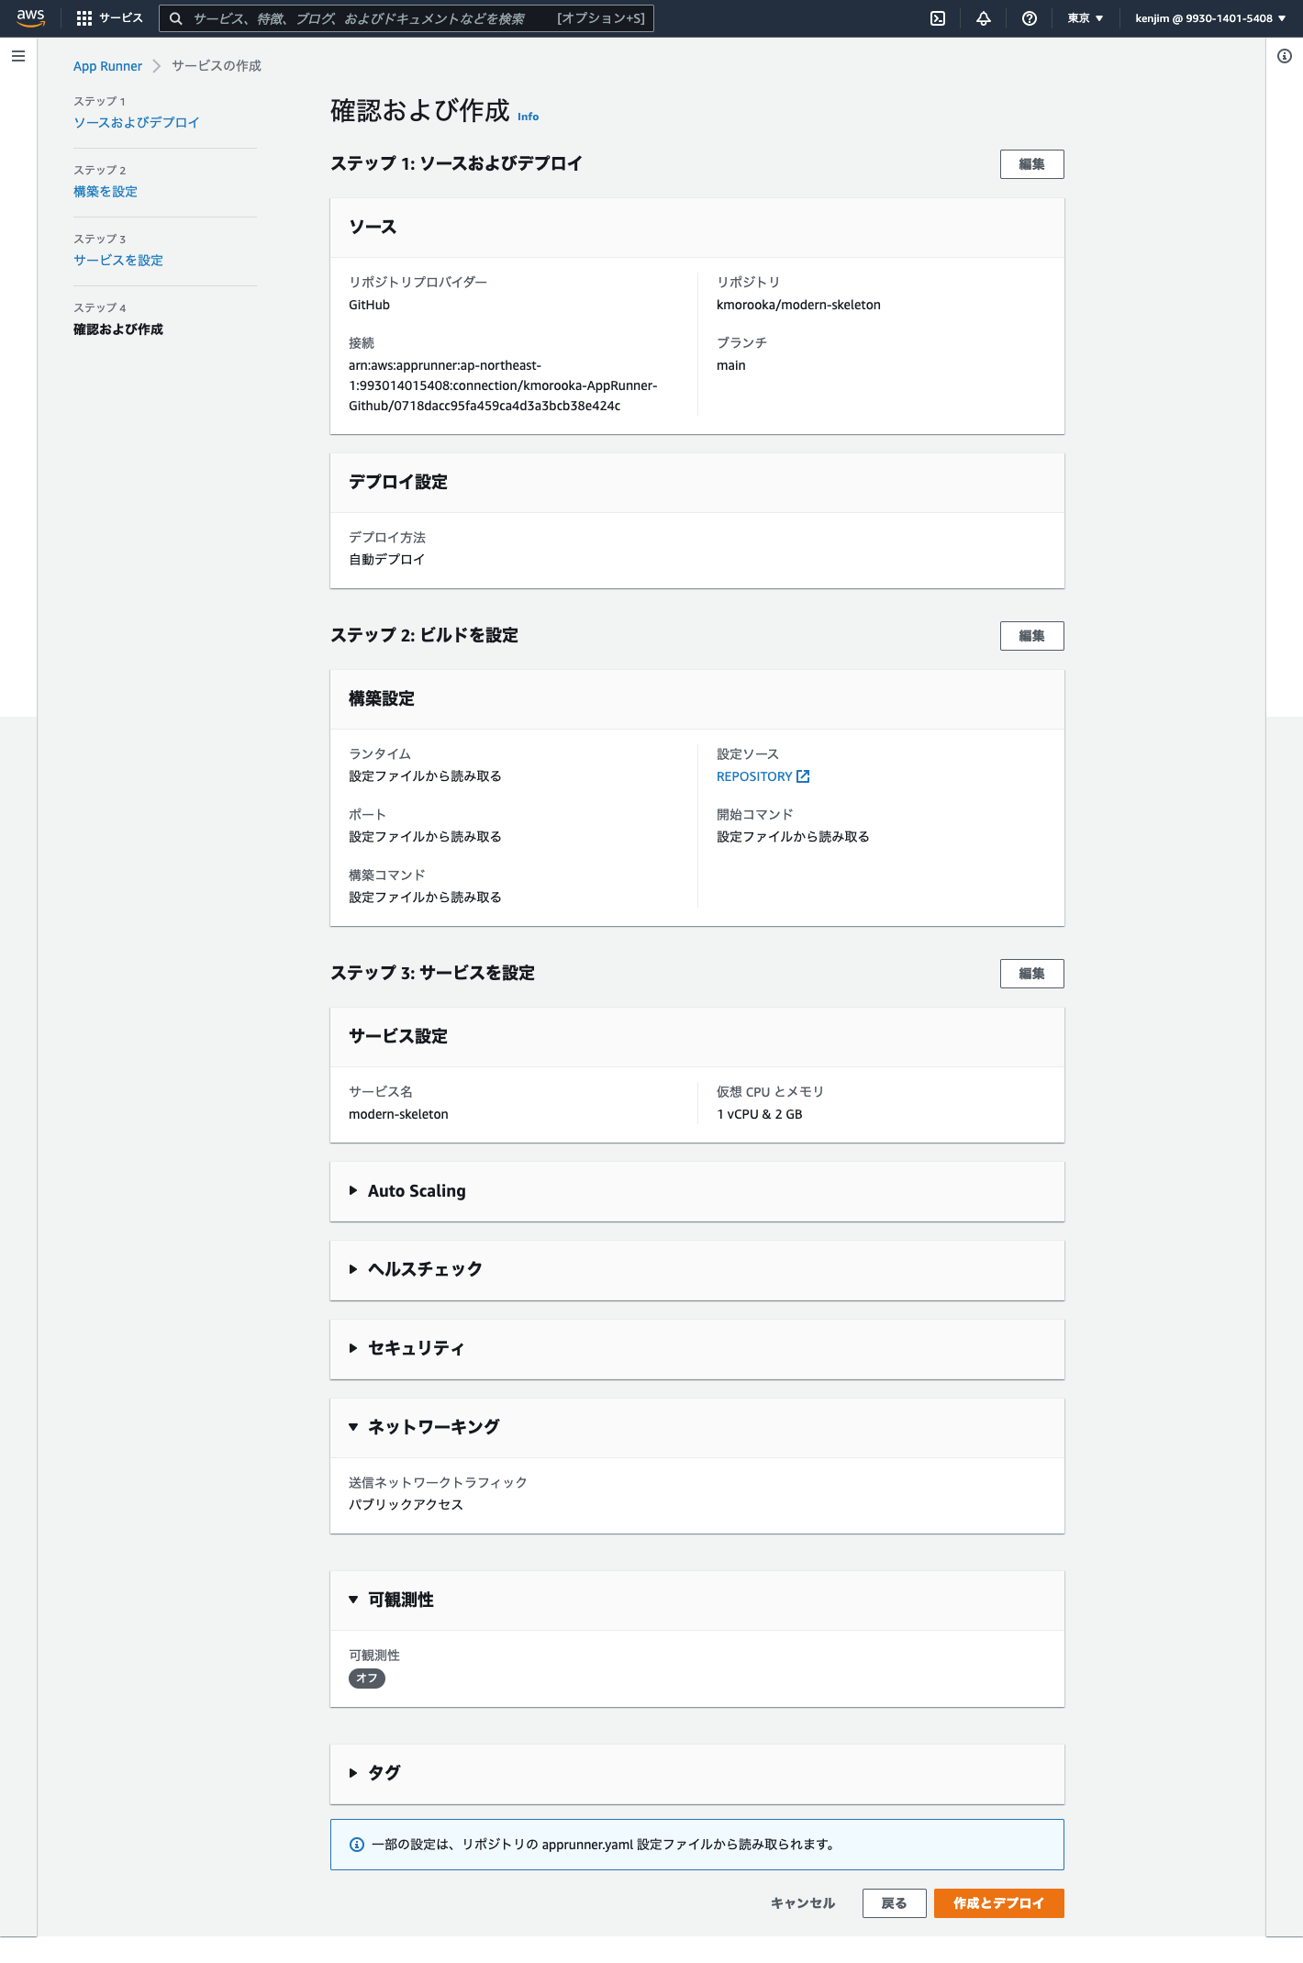
確認と作成を行います
設定確認後、「作成とデプロイ」をクリックします。

Slide 28
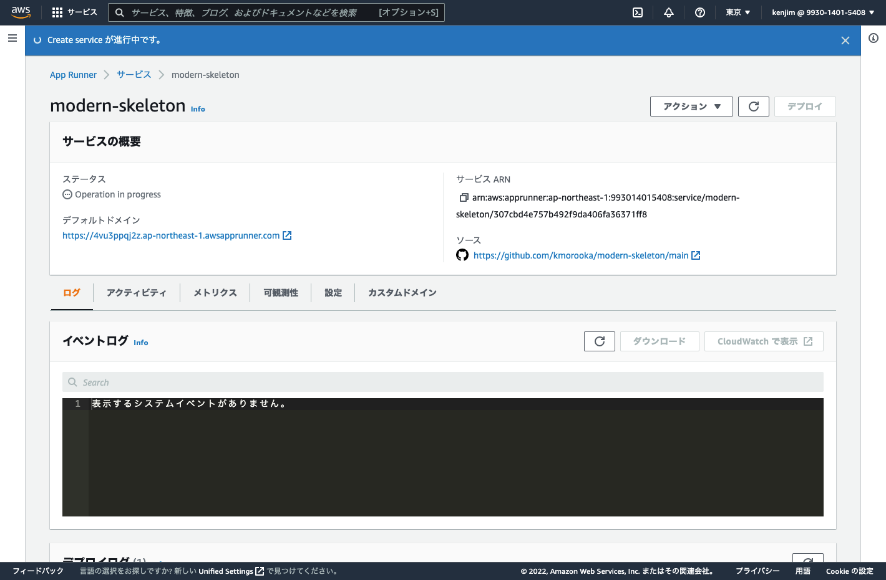
apa-guiのデプロイが開始されます
デプロイが開始されます。数分かかります。
更新ボタンでログ表示がリフレッシュされます。

Slide 29
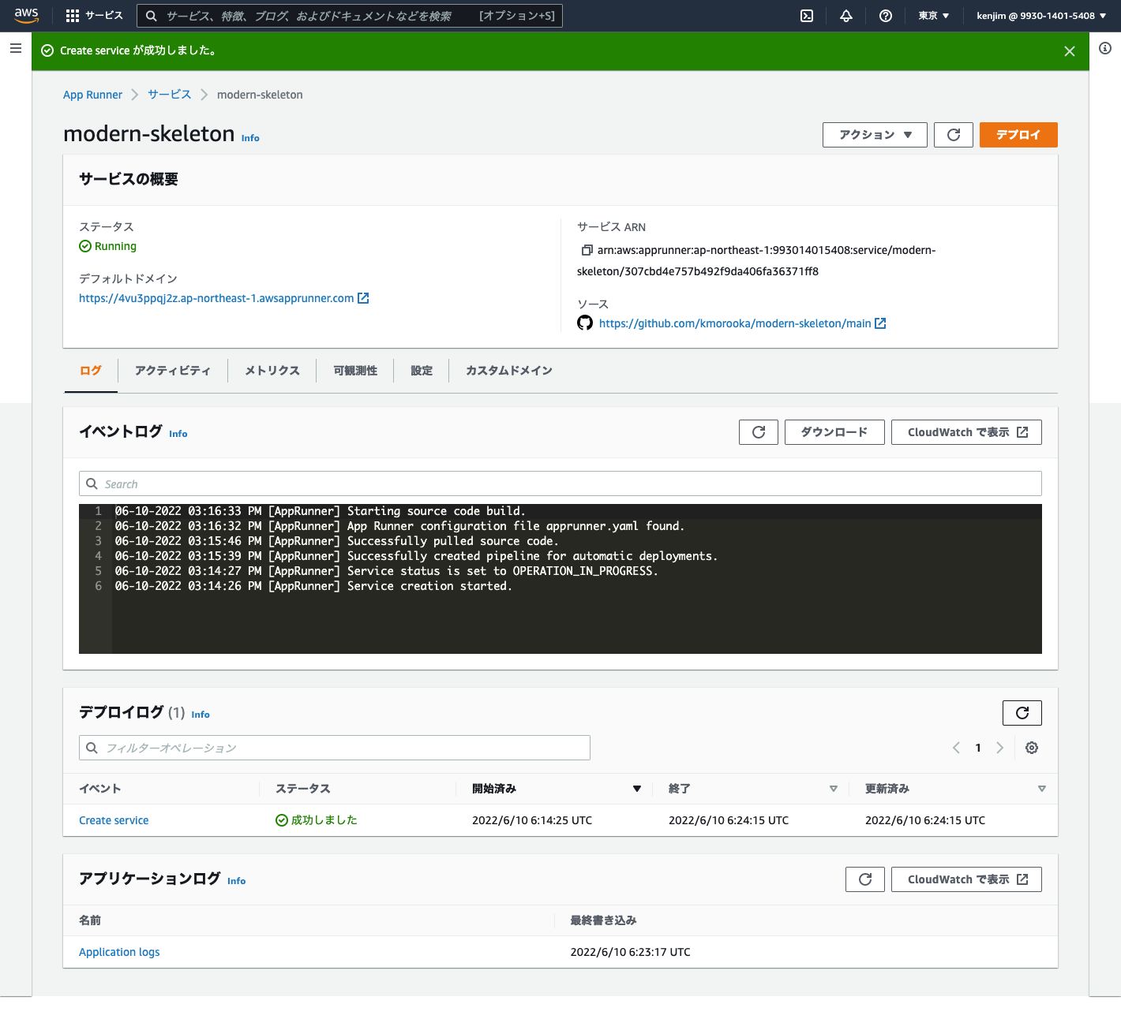
apa-guiがデプロイされ、ログを参照できます
サービス作成に成功し、イベントログ、デプロイログ、アプリケーションログ、がそれぞれ確認できます。
赤枠で囲った部分に、アクセス先のURLが表示されます。このURLをブラウザで開くと modern-skeleton の画面が表示されます。

Slide 30
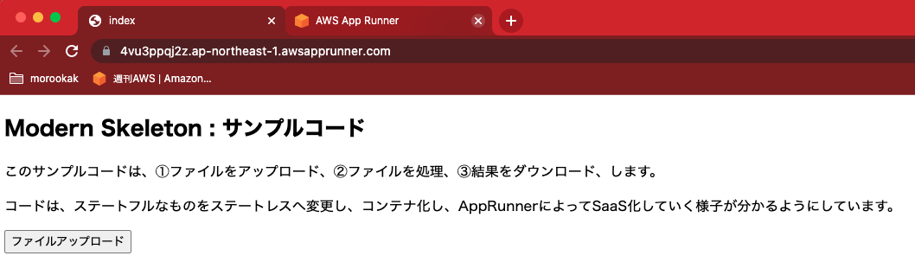
デフォルトドメイン（アクセス先）の確認
黄色枠で囲った部分は、App Runnerのデフォルトドメインで指定されたものと同じです。

Slide 31
Thank you !!
ありがとうございました

Slide 32
補足（サンプルコード一部）

Slide 33
requirements.txt
Flask==2.0.2

Slide 34
Dockerfile.txt
FROM python:3.8.12-slim-bullseye
RUN apt update && \
apt install -y git && \
git clone https://github.com/kmorooka/modern-skeleton.git && \
pip install --upgrade pip && \
pip install -r /modern-skeleton/requirements.txt && \
rm -rf ~/.cache
WORKDIR /modern-skeleton
CMD ["flask", "run", "--host", "0.0.0.0", "--port", "5000"]

Slide 35
apprunner.txt
version: 1.0
runtime: python3
build:
commands:
build:
- yum update -y
- yum install -y curl
- pip install -r requirements.txt
- rm -rf ~/.cache
run:
runtime-version: 3.7
command: flask run --host 0.0.0.0 --port 5000
network:
port: 5000

